Slide 1
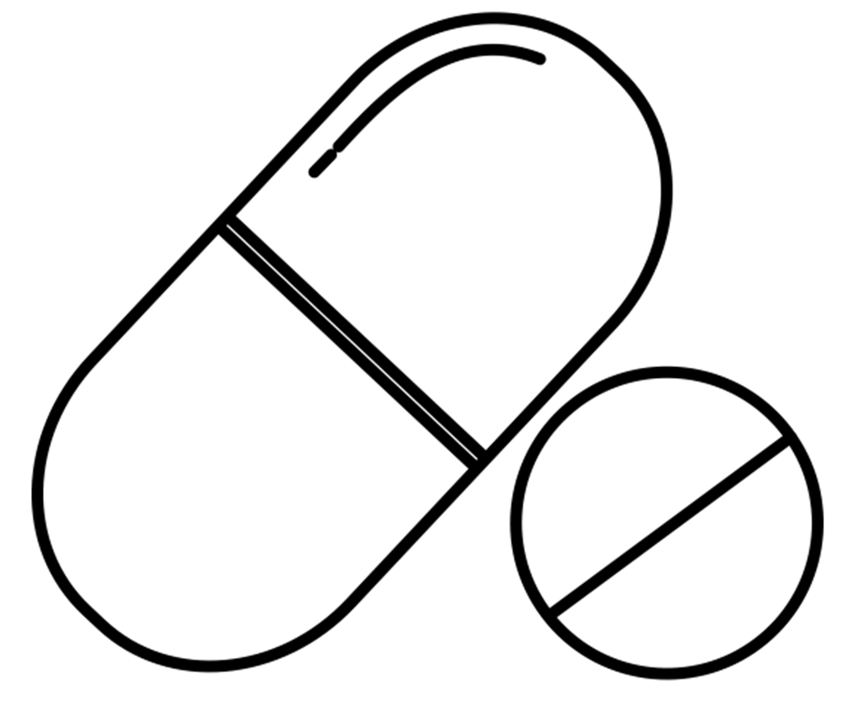
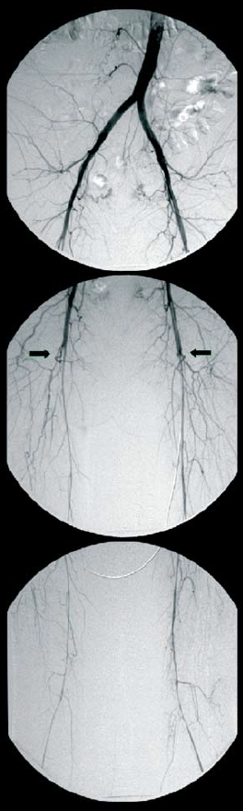
A Bitter Pill
Farmacologische quiz
Casus x – April 2026je aan via
Een signaal uit de extremiteiten
Casus: Vrouw, 45 jaar
Voorgeschiedenis: sinds een week krampen in de rechterkuit waarvoor bezoek huisarts/neuroloog/fysiotherapeut, migraine
Reden van opname: hevige rustpijn rechterenkel en –voet ondanks tramadol (via huisarts), rechtervoet livide gekleurd en koud, voetpulsaties afwezig, links eveneens verminderde doorbloeding, maar pijnloos
Aanvullend onderzoek + vervolg
Angiografie: arteriële insufficiëntie beiderzijds (Fontaine III)
CK 10.646 U/l: rhabdomyolyse
Opname IC
Medicatie: grotendeels buiten ons zicht: OTC-middelen en apotheek net over de grens
Vraag: Wat is hier aan de hand? Welke geneesmiddel kan dit hebben veroorzaakt?
Aanmelden via: bitterpillnvkfb@gmail.com ​
Aangeleverd door: Máxima MC, Derijks

Slide 2
A Bitter Pill
Farmacologische quiz
Uitwerking Casus x – April 2026je aan via
Een signaal uit de extremiteiten
Beschouwing
Navraag leerde dat deze patiënt langdurig hoge doseringen ergotamine (zetpil) gebruikte voor migraine, profylactisch 4dd 2mg en de laatste weken zelfs een dagdosering van 18mg ivm toename migraine-aanvallen. Zij ontwikkelde hierop ergotisme, in de Middeleeuwen (door consumptie van rogge verontreinigd met de ergotamine producerende schimmel moederkorn) ook wel Sint Antoniusvuur of de kriebelziekte genoemd. Ergotamine heeft een relatief sterk vasoconstrictief effect via complexe farmacologische werking (oa agonist van α1/2, 5-HT1B/D en D2). Incidentie is zeldzaam (0,001-0,05%), openbaart zich veelal 18u tot 7j na start ergotamine, soms pas na 20j (acuut na hoge doses en chronisch na langdurig therapeutisch doses, veelal subklinisch). Uitlokking kan ook door sterke CYP3A4-remmers. Ischemie kan optreden in gehele CV-stelsel, onderste extremiteiten relatief vaak getroffen. Behandeling bestaat uit staken ergotamine, tromboseprofylaxe (ivm stasis), parenterale vasodilatoren (meestal meerdere, veelal nitroprusside) en soms epidurale blokkade sympathicus (controversieel). Daarnaast niet farmacologische behandelopties: hoog leggen aangedane extremiteiten, hyperbare zuurstof, balondilatatie, fasciotomie indien compartimentsybdroom na herstel circulatie.
Onze patiënt kreeg nitroprusside tot 3 microg/kg/min, epiduraal bupivacaine (snel weer gestaakt na forse tensidalingen) en eenmalig papaverine, waarop circulatie geleidelijk herstelde. Op dag 3 start afbouw nitroprusside en ontwikkeling compartimentsyndroom waarvoor fasciotomie. Op dag 4 verdere afbouw en staken van nitroprusside, dag 5 naar afdeling overgeplaatst. ‘Migraine’ sindsdien onder controle met paracetamol.
Take home message
Ergotisme is zeldzame, ernstige vorm van arteriële insufficiëntie door ergotamine misbruik. Hoge doseringen met klem ontraden vanwege risico op ergotisme. Behandeling staken-tromboseprofylaxe-vaatverwijder (nitroprusside). Wat is de plaats van dit middel nog in het triptan-tijdperk?
Aanmelden via: bitterpillnvkfb@gmail.com ​
Aangeleverd door: Máxima MC, Derijks

